Slide 1

第11章 ionic JavaScript(下)

Slide 2

作业点评
提问
请列举ionic JavaScript中主要提供的三个表单输入组件。
请列举ionic中提供的为列表项添加按钮功能的指令，并简要描述其作用。
（1）ion-checkbox：用于定义复选框。
（2）ion-radio：用于定义单选按钮。
（3）ion-toggle：用于定义开关。
ionic中提供了三个指令为列表项添加按钮功能，如下所示：
● ion-option-button：选项按钮。一个ion-item内可以包含多个选项按钮。选项按钮是隐藏的，需要用户向左滑动成员，以显示选项按钮。可以使用ion-tabs的can-swipe属性允许或禁止滑动开启选项按钮。
● ion-delete-button：删除按钮。一个ion-item内最多有一个删除按钮。删除按钮在显示时总是位于成员的最左端。可以使用ion-tabs的show-delete属性显示或隐藏删除按钮。
● ion-reorder-button ：重排按钮。一个ion-item内最多有一个重排按钮。重排按钮在显示时总是位于成员的最 右端。可以使用ion-tabs的show-reorder属性显示或隐藏重排按钮。

Slide 3
学习目标
3
onic JavaScript动态组件
和手势事件的使用方法
IndexedDB的
基本概念
了解
了解
掌握
掌握
1
熟悉
熟悉
IndexedDB基本的
增删改查方法
2

Slide 4

动态组件
模态对话框
1.声明
2. 创建
（1） 声明模态对话框模板
（2） 创建模态对话框控制器对象
（3） 获取模态对话框对象
（4） 操作模态对话框对象
4. 操作
3. 获取

Slide 5
动态组件
声明模态对话框模板
ion-modal-view指令用于声明模态对话框模板，该指令作为容器元素，包含模态对话框所有的内容，模态对话框模板可以是单独的HTML文件或者置入script元素内构造的内联模板，使用内联模板方式声明模态对话框模板的基本格式如下所示。
<script id="index.html" type="text/ng-template">
<ion-modal-view>
<!--模态对话框内容-->
</ion-modal-view>
</script>

Slide 6
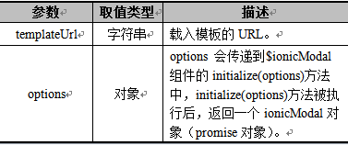
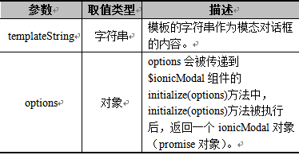
动态组件
创建模态对话框控制器
通过fromTemplate()方法可以使用字符串模板创建模态对话框控制器
fromTemplateUrl(templateUrl,options)
1
fromTemplate (templateString, options)
通过fromTemplateUrl方法可以使用内联模板创建模态对话框控制器
2

Slide 7
动态组件
获取模态对话框对象
$ionicModal服务用于载入静态的模态对话框模板，并返回模态对话框控制器，模态对话框控制器实际上是一个promise对象，该对象被解析后，便可以在其then方法中获取模态对话框对象，示例代码如下所示。
$ionicModal.fromTemplate('templates/demo.html', {
scope: $scope
}).then(function(modal) {
// modal参数代表模态对话框对象
});

Slide 8
动态组件
操作模态对话框对象
模态对话框控制器的方法
方法 | 描述
show() | 显示模态对话框，返回值是动画效果完成时将被解析完成的promise对象。
hide() | 隐藏模态对话框，返回值是动画效果完成时将被解析完成的promise对象。
remove() | 移除模态对话框，从DOM中清除模态对话框实例。
isShown() | 返回一个布尔类型的值，表示模态对话框是否显示。

Slide 9
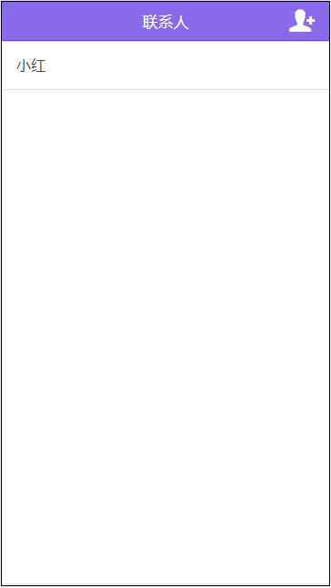
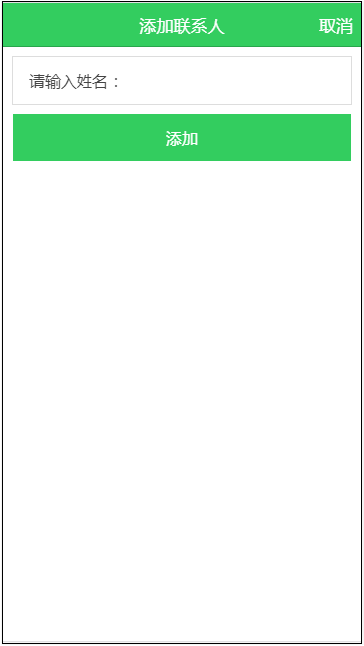
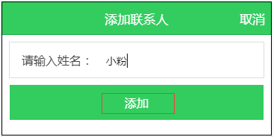
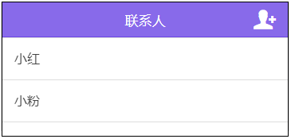
动态组件
模态对话框案例
案例
代码详见教材demo11-1

Slide 10
动态组件
上拉菜单
ionic的上拉菜单由三种按钮组成，点击任何按钮都将自动关闭上拉菜单
取消按钮
危险选项按钮
自定义按钮
1
2
3
取消按钮总是位于菜单的底部，用户点击该按钮将关闭上拉菜单，一个上拉菜单最多有一个取消按钮。
危险选项按钮文字被标红以明显提示，一个上拉菜单最多有一个危险选项按钮。
自定义按钮为用户自己定义功能的按钮，一个上拉菜单可以有多个自定义按钮。

Slide 11
动态组件
上拉菜单
var hideSheet=$ionicActionSheet.show(options);
hideSheet();
options对象属性
属性 | 取值类型 | 描述
titleText | 字符串 | 上拉菜单的标题文本。
buttons | 对象数组 | Object类型的数组，每个按钮需要一个描述对象，text属性用于按钮显示。
cancelText | 字符串 | 取消按钮的文本，如果不设置此字段，则上拉菜单中不出现取消按钮。
destructiveText | 字符串 | 危险选项按钮的文本，如果不设置此字段，则上拉菜单中不出现危险选项按钮。
buttonClicked | 表达式 | 自定义按钮的回调函数，当用户点击时触发。
cancel | 表达式 | 取消按钮回调函数，当用户点击时触发。
destructiveButtonClicked | 表达式 | 危险选项按钮的回调函数，当用户点击时触发。
cancelOnStateChange | 布尔值 | 当切换到新的视图时是否关闭此上拉菜单，默认为true。
cssClass | 字符串 | 附加的CSS样式类名称。

Slide 12

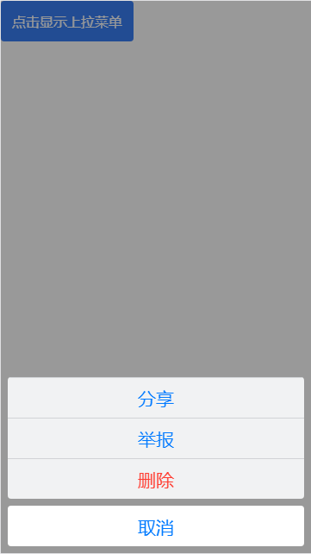
动态组件
上拉菜单案例
案例
代码详见教材demo11-2

Slide 13
动态组件
弹出框
$ionicPopup.show(options)
.then(function(){
//这个函数在弹出框关闭时被调用
});
options对象属性
属性 | 取值类型 | 描述
titleText | 字符串 | 弹出框标题文本。
subTitle | 字符串 | 弹出框副标题文本。
template | 字符串 | 弹出框内容的字符串模板。
templateUrl | 字符串 | 弹出框内容的内联模板URL。
scope | 对象 | 要关联的作用域对象。
buttons | 对象数组 | 自定义按钮数组。按钮总是被置于弹出框底部。
cssClass | 字符串 | 附加的CSS样式类名称，该映射将被作用在弹出框的最外层容器上。

Slide 14
动态组件
弹出框
$ionicPopup服务中
alert(options)方法用于创建警告弹出框
警告弹出框中仅包含一个关闭按钮，点击该按钮可以关闭弹出框。
警告弹出框
confirm(options)方法用于创建确认弹出框
确认弹出框中包含一个取消按钮和一个确认按钮，除包含alert(options)方法中options参数对象的所有属性外，confirm(options)方法的options参数对象中，增加了两个操作取消按钮的可选属性。
确认弹出框
输入提示
弹出框
prompt(options)方法用于创建输入提示弹出框
该方法包含一个文本输入框、一个取消按钮和一个确认按钮，由于该弹出框比确认弹出框多了一个文本输入框，所以除包含confirm(options)方法中options参数对象的所有属性外，prompt(options)方法的options参数对象中，增加了4个用于控制输入控件的可选属性。

Slide 15
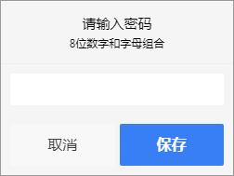
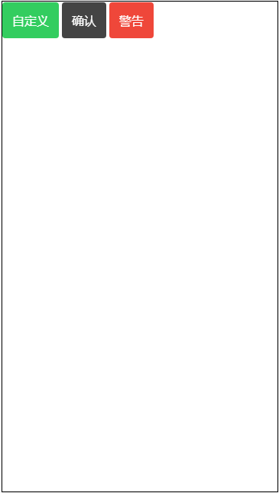
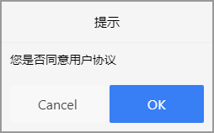
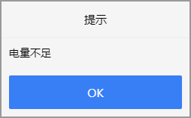
动态组件
弹出框案例
案例
代码详见教材demo11-3

Slide 16
动态组件
浮动框
1.声明
2. 创建
（1）声明浮动框模板
（2）创建浮动框控制器对象
（3）获取浮动框对象
（4）操作浮动框对象
4. 操作
3. 获取

Slide 17
动态组件
声明浮动框模板
<script id="index.html" type="text/ng-template">
<ion-popover-view >
<!—浮动框内容-->
</ion-popover-view >
</script>
服务式

Slide 18
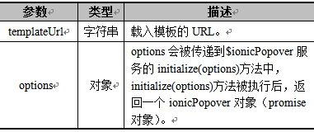
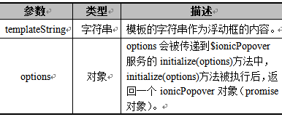
动态组件
创建浮动框控制器
通过fromTemplate()方法可以使用字符串模板创建浮动框控制器
fromTemplateUrl(templateUrl,options)；
1
fromTemplate(templateString, options)；
通过fromTemplateUrl()方法可以使用内联模板创建浮动框控制器
2

Slide 19
动态组件
获取浮动框对象
$ionicPopover服务用于载入静态的浮动框模板，并返回浮动框控制器，浮动框控制器实际上是一个promise对象，浮动框控制器被解析后，便可以在其then方法中获取浮动框对象，示例代码如下所示。
$ionicPopover. fromTemplateUrl('templates/demo.html', {
scope: $scope
}).then(function(popover){
//popover参数代表浮动框对象
});

Slide 20
动态组件
操作浮动框对象
ionicPopover方法
参数 | 描述
show($event) | 显示浮动框，$event触发浮动框显示的事件对象或者是浮动框需要对齐显示的视图元素。返回值是动画效果完成时将被解析完成的promise对象。
hide() | 隐藏浮动框，返回值是动画效果完成时将被解析完成的promise对象。
remove() | 移除浮动框，从DOM中清除浮动框实例。
isShown() | 返回一个boolean类型的值，表示浮动框是否显示。

Slide 21
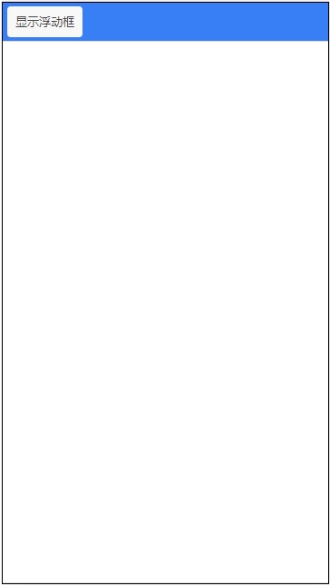
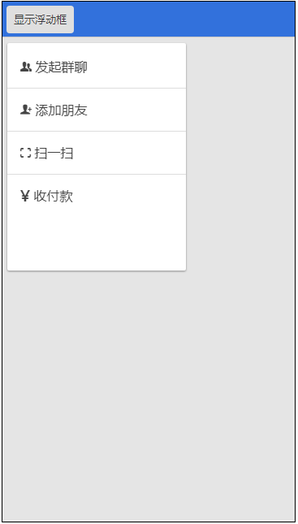
动态组件
浮动框案例
案例
代码详见教材demo11-4

Slide 22
动态组件
背景幕
背景幕是一个覆盖全屏的半透明图层，用来阻止用户的交互行为。ionic中可以通过$ionicBackdrop服务提供的两个方法单独的使用背景幕：
retain()：保持背景幕
release()：释放背景幕
ionic中，应用$ionicBackdrop服务时在DOM中只保留一个背景幕，只有当release()的调用次数大于retain()的次数时才会隐藏背景幕。

Slide 23


动态组件
背景幕案例
案例
代码详见教材demo11-5

Slide 24
动态组件
载入指示器
在ionic中，使用$ionicLoading服务提供的两个方法操作载入指示器，如下所示。
show(options) ：显示载入指示器
hide()：隐藏载入指示器
options对象属性
属性 | 取值类型 | 描述
template | 字符串 | 载入指示器字符串模板。
templateUrl | 字符串 | 载入指示器的内联模板URL。
scope | 对象 | 要关联的作用域对象。
noBackdrop | 布尔值 | 是否隐藏背景幕，默认为false。
hideOnStateChange | 布尔值 | 当切换到新的视图时，是否隐藏载入指示器。
delay | 数字 | 显示载入指示器之前要延迟的时间，以毫秒为单位，默认为0，即不延迟。
duration | 数字 | 载入指示器持续时间，以毫秒为单位，时间到后载入指示器自动隐藏，默认情况下，载入指示器保持显示状态，直到调用hide()方法。

Slide 25
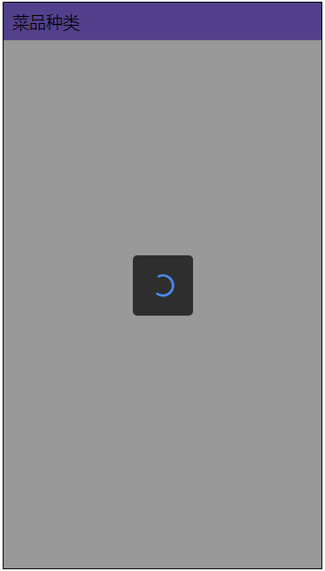
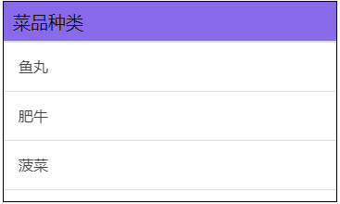
动态组件
背景幕案例
案例
代码详见教材demo11-6

Slide 26

手势事件
常用的手势事件
在实际开发中，我们可以在任意的元素上添加手势事件，由于每个手势都会挂载一个监听函数，所以我们可以通过该监听函数来实现手势操作。例如，在一个元素上添加长按手势事件，基本格式如下所示。
<any on-hold="...">...</any>

Slide 27
手势事件
常用的手势事件
事件 | 描述
on-hold | 在屏幕同一位置按住超过500ms，将触发on-hold事件。
on-tap | 在屏幕上快速点击一次（停留时间不超过250ms），将触发on-tap事件。
on-double-tap | 在屏幕上快速敲击两次，将触发on-double-tap事件。
on-touch | 在屏幕上按下手指时，会立即触发on-touch事件。
on-release | 当手指抬起时， 会立即触发on-release事件。
on-drag | 在屏幕上按住某个元素并移动时，触发on-drag拖拽事件。
on-drag-up | 向上拖动元素时触发on-drag-up事件。
on-drag-down | 向下拖动元素时触发on-drag-down事件。
on-drag-left | 向左拖动元素时触发on-drag-left事件。
on-drag-right | 向右拖动元素时触发on-drag-right事件。
on-swipe | 向任何方向的滑动都触发on-swipe事件。
on-swipe-up | 向上滑动时触发on-swipe-up事件。
on-swipe-down | 向下滑动时触发on-swipe-down事件。
on-swipe-left | 向左滑动时触发on-swipe-left事件。
on-swipe-right | 向右滑动时触发on-swipe-right事件。

Slide 28
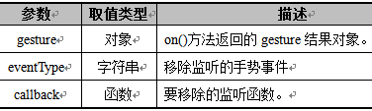
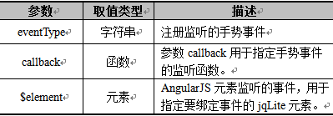
手势事件
手动注册与接触手势事件
off(gesture,eventType,callback)
$ionicGesture服务中，on()方法用于注册手势事件的监听函数
on()
on(eventType,callback,$element)
$ionicGesture服务中，off()方法用于移除手势事件的监听函数
off()

Slide 29

IndexedDB
IndexedDB简介
IndexedDB是HTML5提供的内置于浏览器中的数据库，它可以通过网页脚本程序创建和操作。IndexedDB允许储存大量数据，并且提供查询接口建立索引的功能，就数据库类型而言，IndexedDB不属于关系型数据库（不支持SQL查询语句），更接近文档型数据库。

Slide 30
IndexedDB
IndexedDB的特点
异步API（asynchronous API ）
同域限制
支持二进制储存
IndexedDB数据库在执行增、删、改和查的操作时不会锁死浏览器，用户依然可以进行其它操作
IndexedDB也受到同域限制，每一个数据库对应创建该数据库的域名，来自不同域名的网页，只能访问自身域名下的数据库，而不能访问其他域名下的数据库。
IndexedDB不仅可以储存字符串，还可以储存二进制数据。
键值对储存（Key-Value）
支持事务（transaction）
存储空间
IndexedDB内部采用对象仓库（Object Store）存放数据,所有类型的数据都可以直接存入，包括JavaScript对象。在对象仓库中，数据以“键值对”的形式保存。
IndexedDB支持事务（transaction），意味着一系列操作步骤之中，只要有一步失败，整个事务就都取消，数据库回到事务发生之前的状态，不存在只改写一部分数据的情况。
IndexedDB的存储空间比localStorage大得多，一般来说不少于250MB，不同浏览器的限制不同

Slide 31
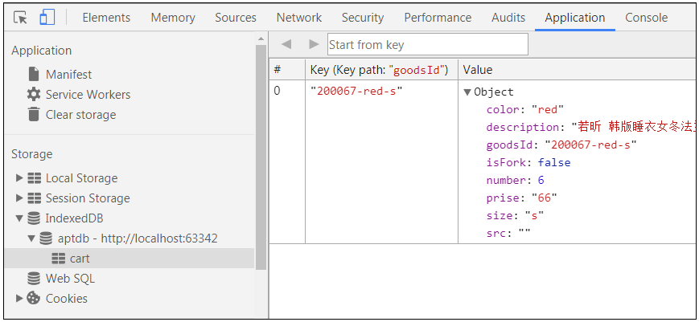
IndexedDB
Object Store（对象仓库）
Object Store是IndexedDB数据库的基础。Object Store包括一个或多个索引，按照键/值对操作，这样可以达到快速定位数据的目的。

Slide 32
IndexedDB
Object Store（对象仓库）
创建Object Store时，必须为它选择一个键，键在Object Store中以“in-line”或“out-of-line”的方式存在。
in-line键
通过在数据对象上引用keyPath来保障它在Object Store的唯一性
out-of-line键
过独立于数据的值识别唯一性，在这种情况下，可以把out-of-line键比作一个整数值，使用自动递增的整数作为键名。

Slide 33
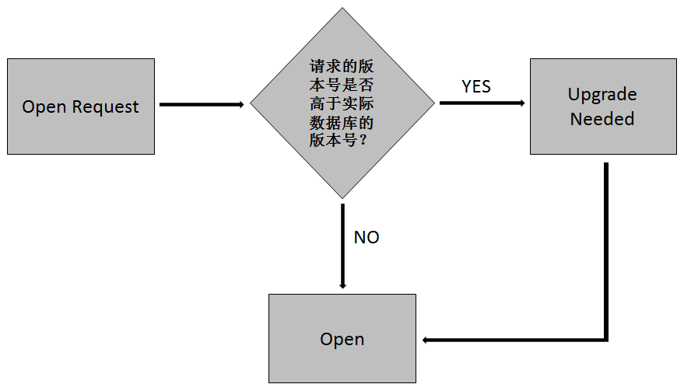
IndexedDB
请求的生命周期

Slide 34

IndexedDB
IndexedDB的基本使用
打开数据库
使用indexedDB.open()方法打开数据库
var openRequest = indexedDB.open('demo',1);
如果是第一次打开数据库时，会先触发upgradeneeded事件，再触发onsuccess事件。根据不同的需要，可以对不同的事件设立回调函数

Slide 35

IndexedDB
IndexedDB的基本使用
创建Object Store
createObjectStore()创建存放数据的Object Store
db.createObjectStore("cart"，keyPath||autoIncrement);
第1个参数“cart”表示创建了一个名为“cart”的Object Store。
第2个参数keyPath||autoIncrement为对象类型，用来设置Object Store的属性，keyPath属性值用作每条记录的键名，默认值为null；autoIncrement属性表示是否使用自动递增的整数作为键名，默认为false。keyPath和autoIncrement属性只要一个就够了，如果两个同时使用，表示键名为递增的整数，且Object Store对象不得缺少指定的keyPath属性。

Slide 36

IndexedDB
IndexedDB的基本使用
判断Object Store是否存在
通过数据库对象的objectStoreNames属性来判断数据库是否包含某个Object Store
if(!db.objectStoreNames.contains("cart")) {
db.createObjectStore("cart");
}
db.objectStoreNames返回一个DOMStringList对象，该对象包含了当前数据库所有Object Store的名称，使用DOMStringList对象的contains()方法，检查数据库是否包含某个Object Store，如果不包含，就创建这个Object Store。

Slide 37

IndexedDB
IndexedDB的基本使用
创建事务
var trans = _db.transaction(["cart"], "readwrite");
var store = trans.objectStore("cart")
第1个参数["cart"]是一个数组，里面是对象仓库。
第2个参数表示操作类型，操作类型有两种：readonly（只读）和readwrite（读写。
transaction方法返回一个事务对象trans，trans对象的objectStore()方法用于获取指定的Object Store。
transaction()方法中提供了3个事件：abort、complete、error
需要在事务对象trans上绑定事件
trans.oncomplete = function(event) {
// TODO事件处理代码
};

Slide 38

IndexedDB
IndexedDB的基本使用
（1）（1）使用add()方法添加数据
（2）（2）使用put()方法更新数据
（3 （3）使用get()方法读取一条数据
（4）（4）使用delete()方法删除数据
（5）使用openCursor()方法遍历数据

Slide 39
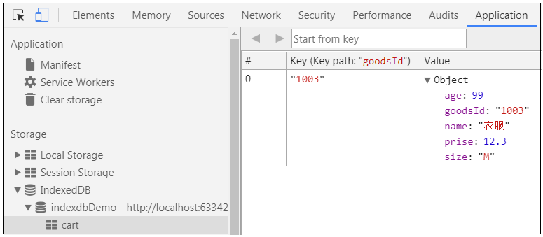
IndexedDB
IndexedDB的基本使用案例
案例
代码详见教材demo11-7

Slide 40

课后作业
作业
请列举ionic的上拉菜单由哪三种按钮组成，并简要说明。
请列举至少五种ionic的手势事件并简要说明。

